Slide 1
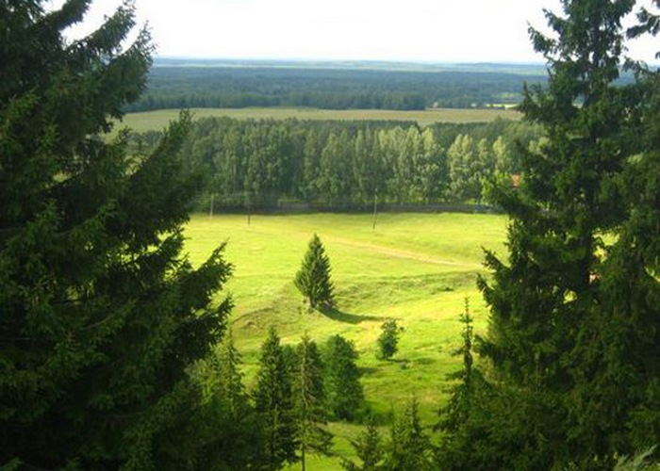
ИНТЕГРИРОВАННЫЙ УРОК
по математике и географии
Тема: «Решение задач, посвященных проблеме лесных ресурсов России»
Выполнили: учитель географии Екимова Анна Алексеевна
учитель математики Камынина Ольга Владимировна
СПб ГБПОУ Колледж метростроя
Калининского района Санкт – Петербурга
2016 г.

Slide 2
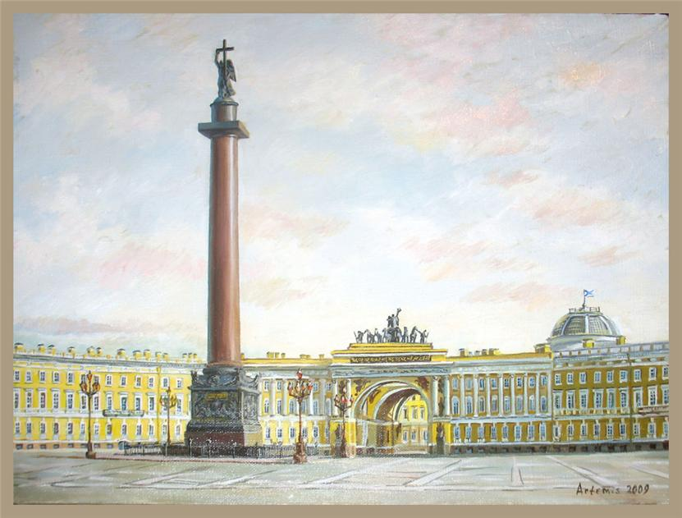
Цели и задачи урока
Цели:
математика: научить применять знания на практике и действовать в нестандартной ситуации
география: познакомить учащихся со спецификой лесной промышленности России
Задачи:
обучения: повторить все действия с натуральными числами, единицы измерения площади и массы;
применить знания при решении задач экологического содержания;
познакомить учащихся с лесопромышленным комплексом
развития: формирование навыков работы с компьютером, умения анализировать, размышлять, делать выводы;
развить умение ориентироваться в нестандартной ситуации.
воспитания: воспитывать бережное отношение к лесу, как богатству России и месту обитания фауны

Slide 3
Методология урока
Тип урока: изучение новой темы
Вид урока: беседа, презентация, исследование
Метод обучения:
беседа, рассказ (словесный), решение задач (практический), проблемный метод, исследовательский метод
Форма обучения: фронтальная работа; индивидуальная (самостоятельная) работа
Основные понятия: лесная промышленность, лес, целлюлозно – бумажный комбинат, экологические проблемы
Средства обучения: локальная сеть + программа Microsoft Office Power Point + Интернет

Slide 4
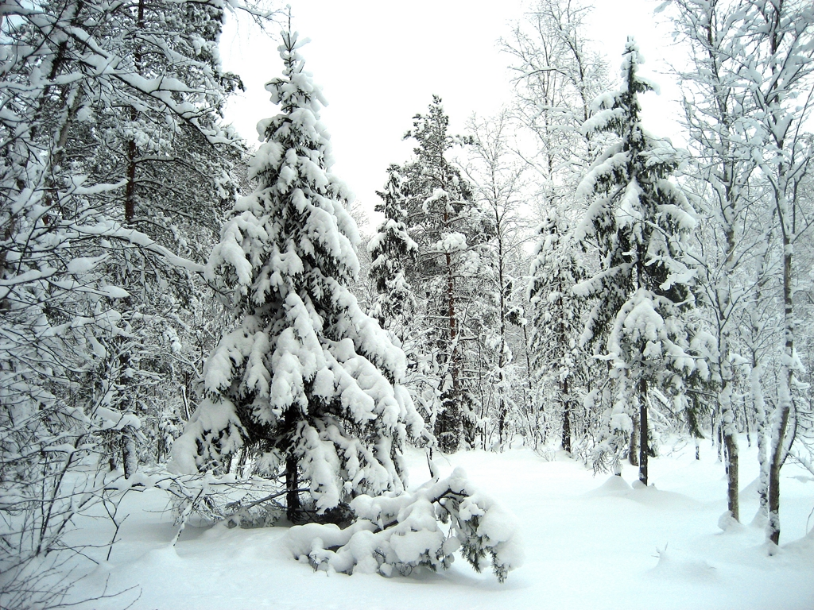
«Привет тебе, приют свободы и покоя,
Родного Севера неприхотливый лес!
Ты полон свежести, и все в тебе живое,
И сколько у тебя загадок и чудес!
Ты испокон веков сдружился с человеком,
Берет он для себя от «щедрости» твоей
Грибы и ягоды по солнечным просекам,
И пищу, и жилье, и мачты кораблей!»
Вс. Рождественский

Slide 5
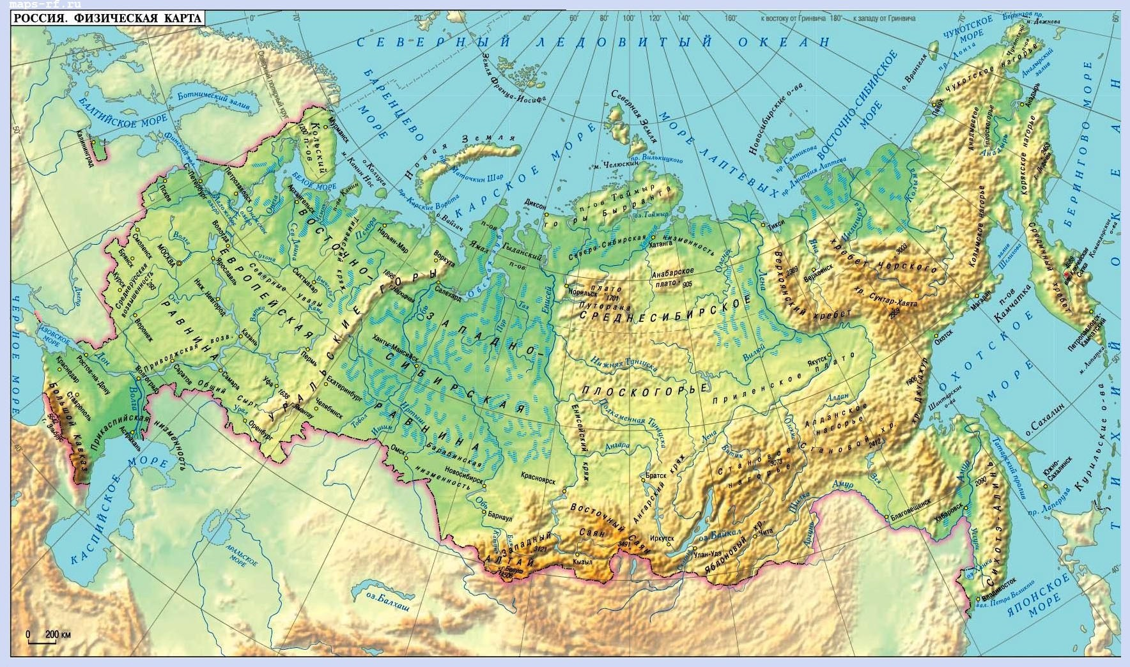

Slide 6
Значение лесной промышленности
По заготовке древесины Россия занимает 4 место в мире
По производству пиломатериалов – 6 место
По производству бумаги и картона – 13 место

Slide 7
Начало исследования
Задача № 1
Вычислить, сколько нужно вырубить леса для того, чтобы издать один учебник "Математика” авт. Н.Я. Виленкин, В.И. Жохов, А.С. Чесноков, С.И. Шварцбурд, М: "Мнемозина”, 2005, и сколько, чтобы издать тираж учебника?

Slide 8
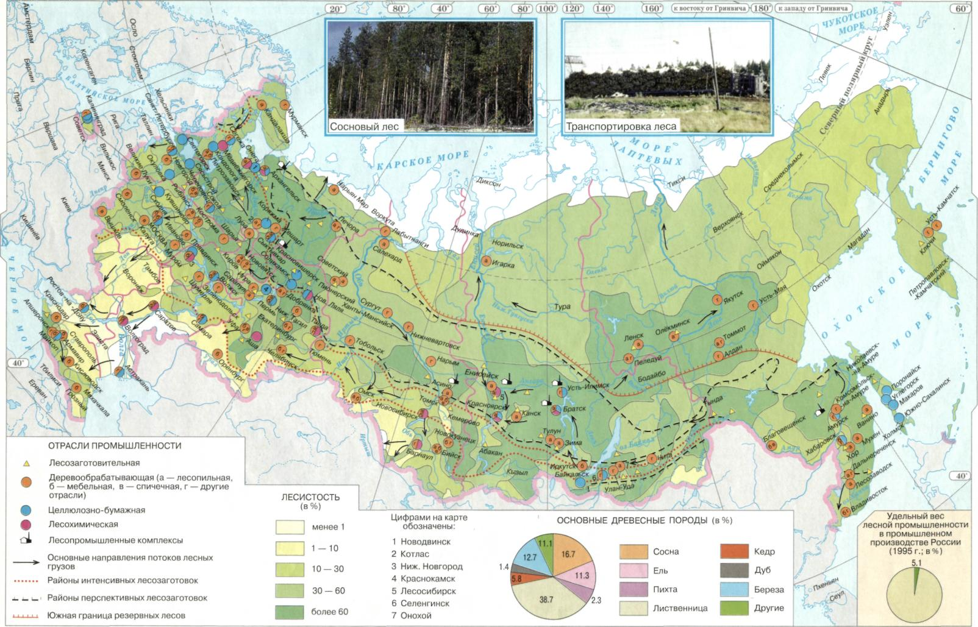

Slide 9
Группы лесов
Леса 1 группы (15%)– водо- полезащитные, заповедные, рекреационные, орехопромысловые и др. Рубка леса запрещена.
Леса 2 группы (30%) – рубки могут вестись лишь в объеме годичного прироста.
Леса 3 группы (55%) –эксплуатационные леса – ведется сплошная рубка леса.
Резервные леса – в Красноярском и Камчатском краях, Магаданской области, республиках Якутия и Тува

Slide 10
Продолжение исследования
Задача № 2
Сколько в нашем колледж остается бумаги на столах за день после уроков, если выбрасывается около 1 250 г. бумаги.? Сколько за 210 учебных дней?

Slide 11
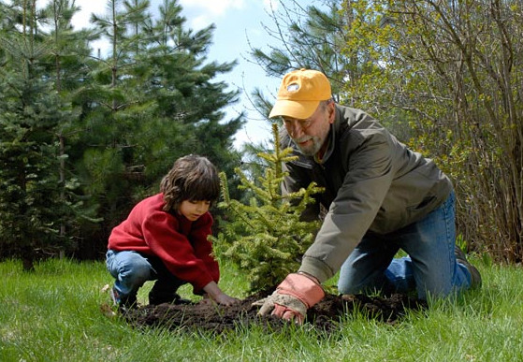
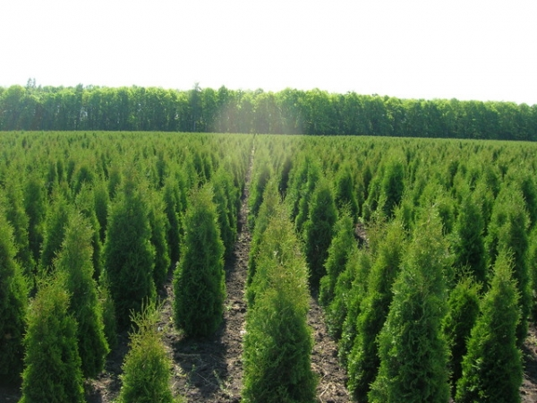
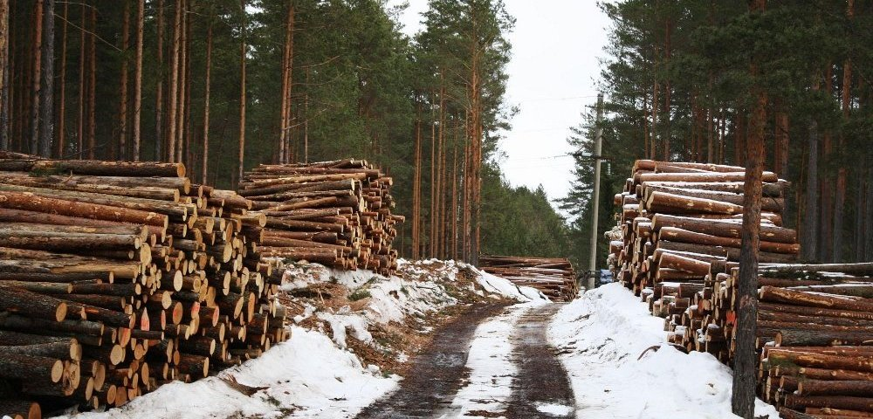

Slide 12
Конец исследования
Задача № 3
Сколько квадратных метров зеленых насаждений приходится на одного ученика?

Slide 13
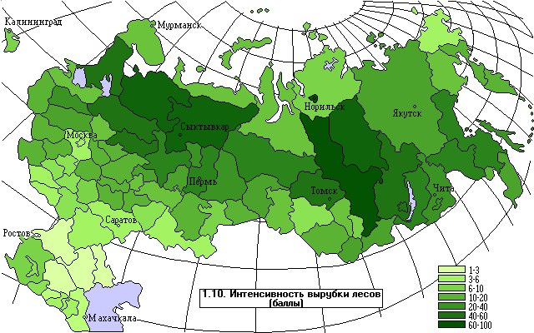
Проблемы лесной промышленности
Истощение запасов древесины в Европейской части России

Slide 14
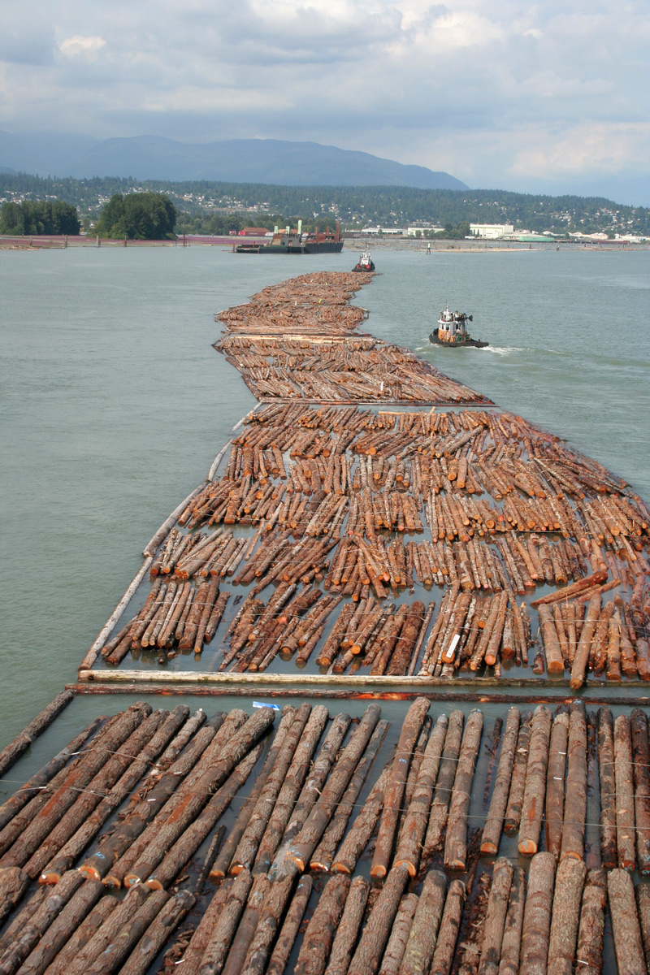
Проблемы лесной промышленности
Сплав леса

Slide 15
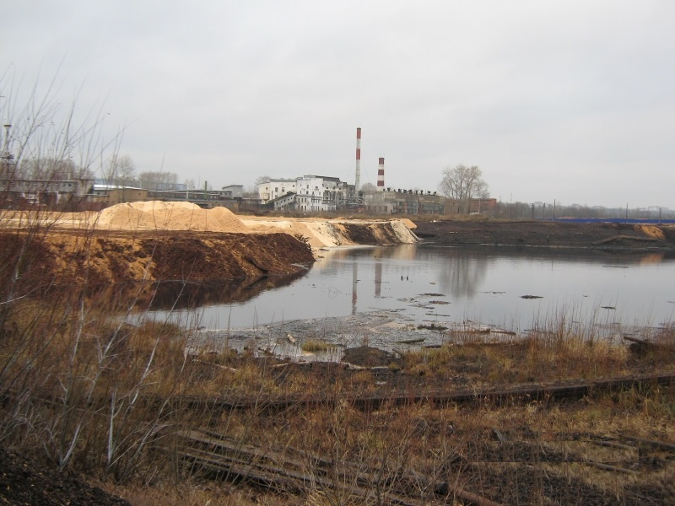
Проблемы лесной промышленности
Отходы в районах лесозаготовки

Slide 16
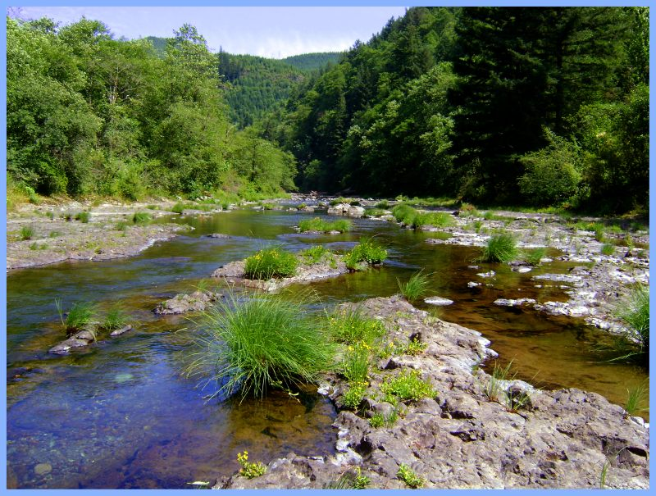
Проблемы лесной промышленности
Вырубка леса у берегов рек

Slide 17
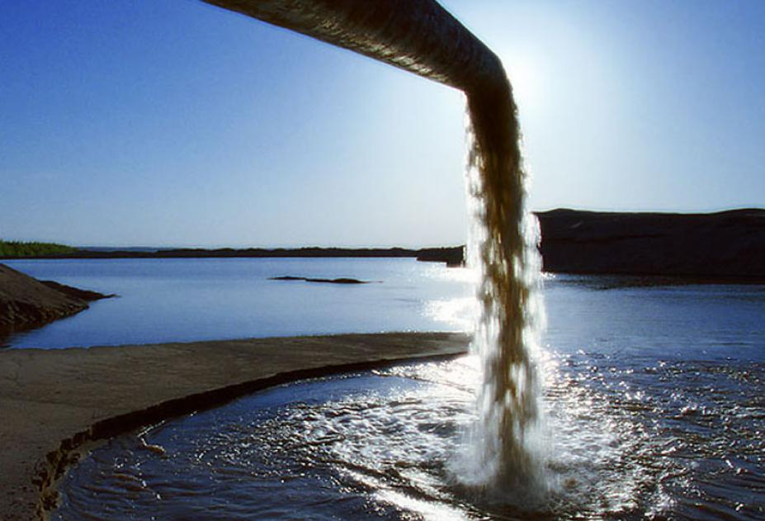
Проблемы лесной промышленности
Сбросы в водоемы жидких отходов

Slide 18
Итоги урока
Испокон веков лес был и остается верным другом и защитником человека. Ведь лес и кормит, и лечит, и одевает, и согревает людей. Лекарственные растения, ягоды, грибы, плоды дарит лес людям, а взамен требует только одного – бережного обращения с ним. Во многих странах приняты законы об охране природы, в том числе и растений, создаются охраняемые природные территории: заповедники, заказники и национальные парки. Составлены специальные списки охраняемых видов животных и растений, так называемые Красные книги. Сберечь и сохранить растительный мир Земли для потомков – важнейшая задача человечества. Любить лес, охранять его – это долг каждого российского человека.

Slide 19
Домашнее задание
Математика: составить задачу экологического содержания, используя материал СМИ, средства Интернет.
География: провести исследование по вычислению площади зеленых насаждений на одного члена семьи в частном секторе и во дворах многоэтажных домов.

